Slide 1


Evropa – obyvatelstvo
Základní škola Libina, příspěvková organizace, Libina 548,788 05,IČ: 708 708 61
Název projektu: Škola hrou
Tento projekt je spolufinancován Evropským sociálním fondem republiky
Vzdělávací oblast: Člověk a příroda
AUTOR: Mgr. Aleš Skála
NÁZEV: VY_32_INOVACE_24_05_Z8_Skála
TÉMA: Evropa – obyvatelstvo
OBSAH: Hustota, jazyky a náboženství obyvatel Evropy
ČÍSLO PROJEKTU: CZ.1.07/1.4.00/21.2364

Slide 2
Anotace
Prezentace seznamuje žáky s obyvatelstvem Evropy, jeho hustotou a rozmístěním a také s jazyky a náboženstvím
Své vědomosti si žáci mohou ověřit v závěrečných otázkách
Prezentace je určena pro interaktivní tabuli

Slide 3
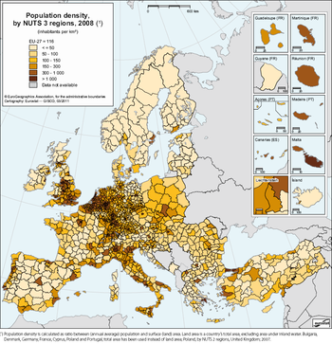
Hustota obyvatel Evropy
HUSTOTA OBYVATEL
72 obyv./km²
POČET OBYVATEL
718 mil.

Slide 4
Hustuta zalidnění
Evropa je nejhustěji zalidněný světadíl
Největší hustota zalidnění– Vatikán (2093 obyv./km²), Monako a Malta
Větší státy s velkou hustotou zalidnění– Nizozemsko (390 obyv./km²), Belgie (340 obyv./km²) a Velká Británie (250 obyv./km²)
Státy s nejmenší hustotou zalidnění–
Island ( 3 obyv./km²), Rusko (8 obyv./km²)

Slide 5
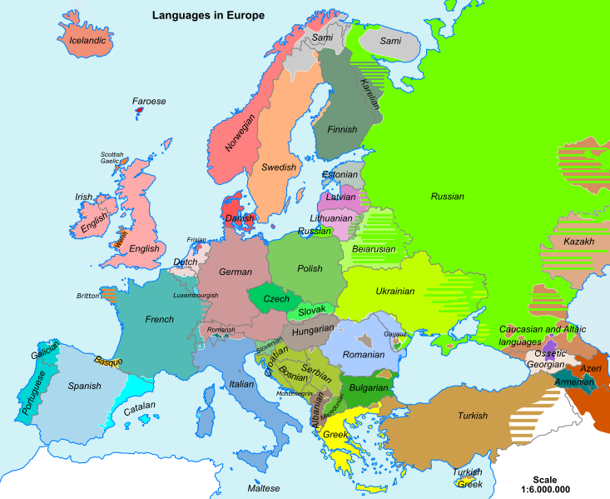
Jazyky v Evropě
INDOEVROPSKÁ
JAZYKOVÁ
RODINA: SLOVANSKÁ
GERMÁNSKÁ
ROMÁNSKÁ
JINÉ EVROPSKÉ
JAZYKOVÉ
RODINY: URALSKÁ
AFROASIJSKÁ

Slide 6
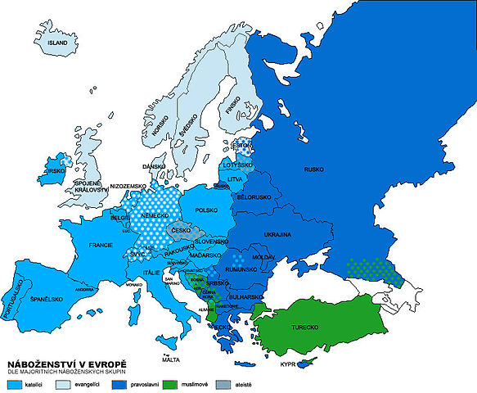
Náboženství v Evropě

Slide 7
Otázky a úkoly
Island a Rusko
1. Které dva státy Evropy mají nejmenší hustotu zalidnění?
Indoevropské
2.K jaké jazykové rodině patří většina obyvatel Evropy?

Slide 8
Citace:
Učebnice- JEŘÁBEK, Milan; ANDĚL, Jiří; PEŠTOVÁ, Jana a kol. Zeměpis 8 učebnice pro základní školy a víceletá gymnázia. Plzeň: Fraus, 2006, ISBN 80-7238-486-4.
Obr. 1. –AUTOR NEUVEDEN. google [online]. [cit. 23.10.2012]. Dostupný na WWW: <http://epp.eurostat.ec.europa.eu/statistics_explained/index.php/Population_change_at_regio
Obr.2.- AUTOR NEUVEDEN. wikipedia [online]. [cit. 23.10.2012]. Dostupný na WWW: <http://cs.wikipedia.org/wiki/Soubor:Rectified_Languages_of_Europe_map.png>.
Obr.3.- AUTOR NEUVEDEN. wikipedia [online]. [cit. 23.10.2012]. Dostupný na WWW: http://cs.wikipedia.org/wiki/Soubor:Nabozenstvi_evropa.jpg

